Slide 1

А.С. Пушкин
С.Я. Маршак
М.Ю. Лермонтов
Е.Благинина
- Как вы думаете, ребята, с каким поэтом мы сегодня будем знакомиться?

Slide 2
Елена Александровна Благинина.
Попробуйте собрать слова из букв, чтобы узнать названия стихотворений, которые мы будем на уроке читать.
А К Ш У К У К
Н К Ё Т О К О

Slide 3
«Кукушка», «Котёнок»
Цели урока: расширить знания детей о жизни и творчестве Е. Благининой; обучать понимать смысл прочитанного.

Slide 4
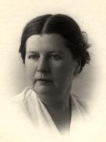
Биография и творчество
Елены Александровны
Благининой

Slide 5
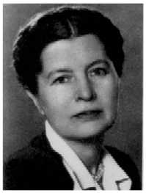
Елена Александровна
Благинина.
(1903-1989) - русский поэт, переводчик.

Slide 6
Дочь багажного кассира на станции Курск-I, внучка священника собиралась стать учительницей. Каждый день, в любую погоду, в самодельных башмаках на верёвочной подошве (время было трудное: двадцатые годы) шла она за семь километров от дома в Курский педагогический институт. Но желание писать оказалось сильнее, и тогда же в альманахе курских поэтов появились первые лирические стихи Елены Александровны.

Slide 7
В детскую литературу Елена Александровна пришла в начале 30-х годов. Именно тогда на страницах журнала «Мурзилка», где печатались такие поэты, как Маршак, Барто, Михалков, появилось новое имя - Е. Благинина.
«Ребята любили и её, и её стихи - замечательные стихи о том, что близко и дорого детям: про ветер, про дождик, про радугу, про берёзки, про яблоки, про сад и огород и, конечно, про самих детей, про их радости и горести», - вспоминает литературовед Е. Таратута, работавшая тогда в библиотеке, где авторы «Мурзилки» выступали перед маленькими читателями.

Slide 8









Slide 9




